Slide 1
ГБДОУ детский сад № 47 Калининского района г. Санкт-Петербурга Быть здоровым хорошо! Интерактивная игра для младшей группы.
Подготовила:
Тимофеева Л.В.
2016 год.

Slide 2
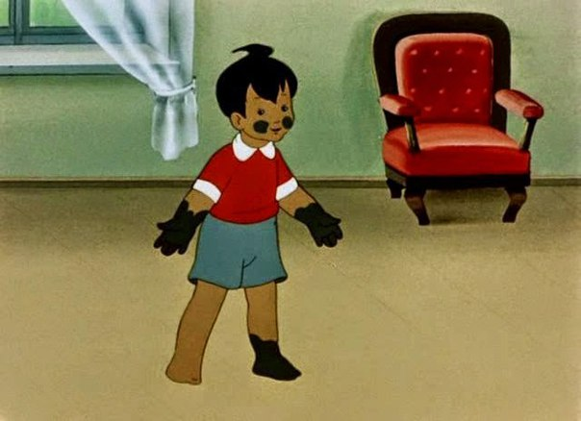

Slide 3
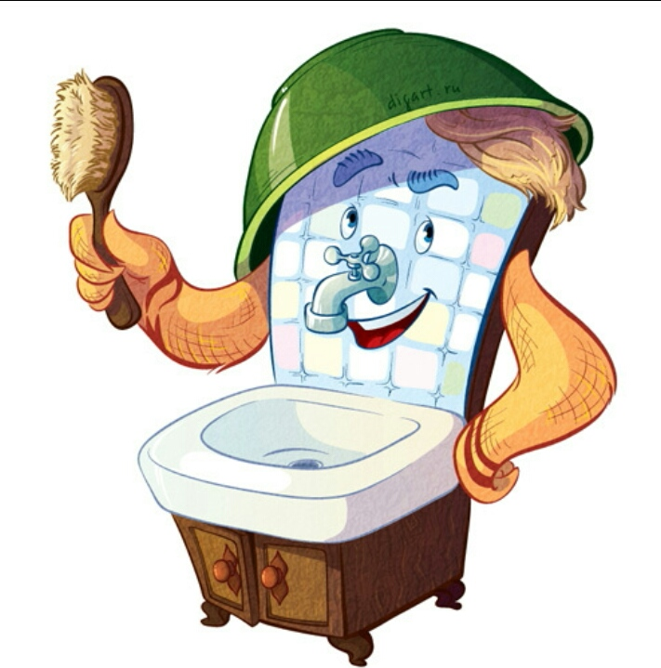
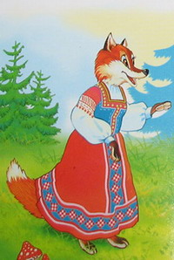
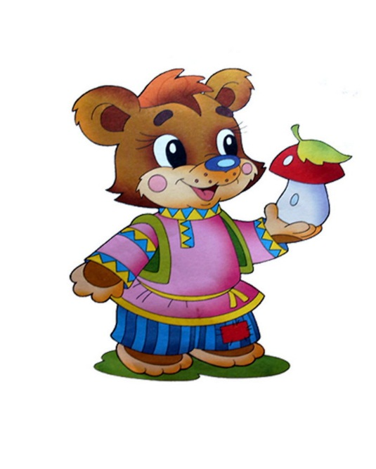

Slide 5
